Slide 1

التربية اﻷسرية -الثالث متوسط
كيف تكون فعالاُ

Slide 2

هل تفاعلت مع افراد اسرتي ؟
هل استفدت من وقتي؟
هل كانت لي بصمة بمدرستي ؟
هل اتخذ قراراتي بنفسي ؟
هل كنت عوناً لوالدي ؟

Slide 3
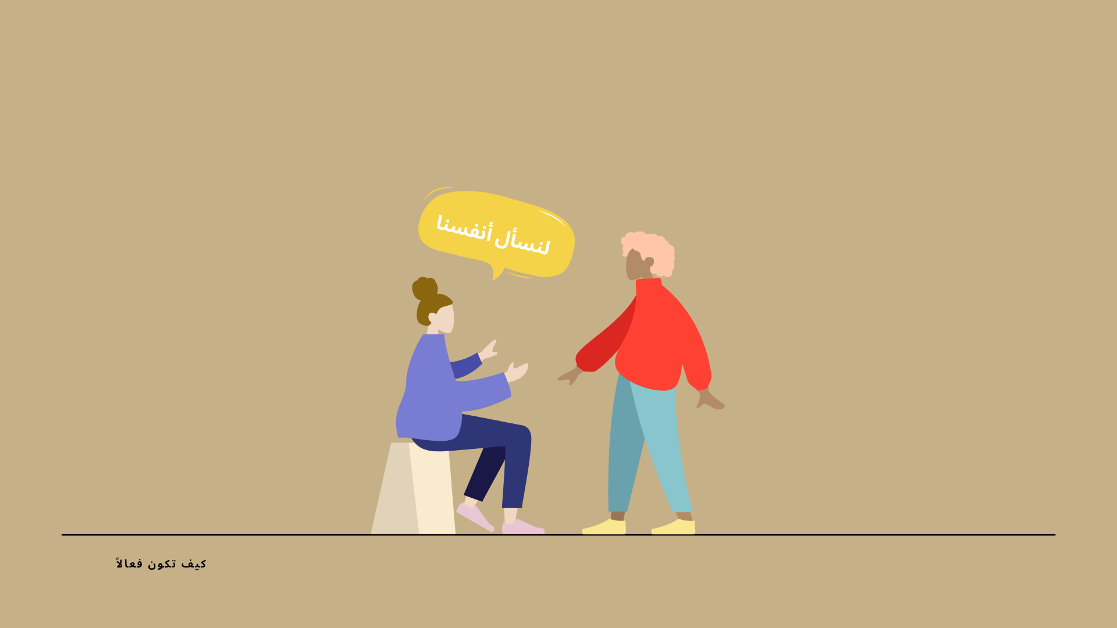
لنقِّيم أنفسنا مع مهند ونملئ الاستبيان

Slide 4
ما رأيك بالمواقف اﻵتية :
فتى يطلب من أسرته كماليات .
فتى يحرص على اللباقة في الحديث .
فتى يقدم المساعدة في الصف .
يكون قدوة حسنة لبقية الصف , وملجأ لمن يحتاجه
سيرغب الجميع في التحدث معه ومصادقته
يجب مراعاة ظروف اﻷسرة و وتقديم الأولويات

Slide 5

ظرف إقتصادي تمر به اﻷسرة .
تغيب الوالدين عن المنزل .
التقليل من الطلبات .
محاولة تقديم المساعدة إن أمكن .
الإهتمام بالمنزل ونظافته .
اﻹنتباه ﻹخوتي .

Slide 6
إقترحي طرقاً تظهري فيها فاعليتك بمدرستك
احترام المعلم و حسن اخلاقي مع زملائي .
الحرص على نظافة طاولتي وكرسيي .
تقديم المساعدة ﻷصدقائي وتقبل نصائحهم .
التطوع في تشجير ساحات المدرسة .

